Slide 1
三参数 Weibull参数估计方法
的比较对象选择
汇报人：魏鹏宇
2026.09.28
Notes:
老师晚上好，本次汇报一下最近围绕威布尔分布参数估计和小样本估计做的一些工作，主要是神经网络在 MDM 方法和直接参数估计中的应用。下面分三个部分来讲。

Slide 2
00
参数估计方法调研
研究动机与调研问题
动机
BACKGROUND
验证一种新的参数估计方法，需要明确：
与哪些方法比较？为什么选它们？具体采用哪个版本？
调研要回答的问题
1. 经典方法有哪些，主要区别是什么？
2. 谁提出、谁改进？改进针对什么问题？
3. 近10—20年有哪些值得纳入比较的新方法？
4. 已有研究与谁比较，用什么数据和指标评价？
5. 应选哪些对照、采用哪个版本，如何在论文中引用？

Slide 3
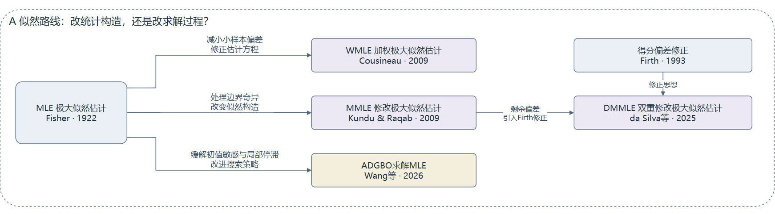
00
汇报安排
汇报目录

